Slide 1

หัวข้อที่ 10
เรื่อง การออกแบบการตรวจสอบอุณหภูมิแสดงค่าผ่านแอปพลิเคชัน Blynk
Notes:
หมายเหตุ: หากต้องการใช้รูปภาพอื่นบนสไลด์นี้ ให้เลือกรูปภาพแล้วลบออก จากนั้นให้คลิกไอคอนรูปภาพในพื้นที่ที่สำรองไว้เพื่อแทรกรูปภาพของคุณเอง

Slide 2
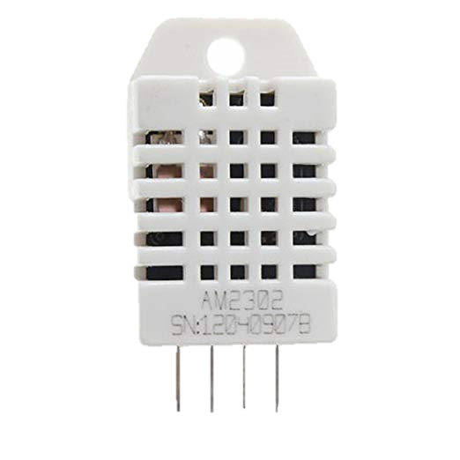
DHT22 คืออะไร
DHT22 เป็นอุปกรณ์เซนเซอร์สำหรับวัดอุณหภูมิและความชื้นสัมพัทธ์ ที่สามารถนำมาประยุกต์ใช้งานทางด้านระบบสมองกลฝังตัวได้หลากหลาย

Slide 3
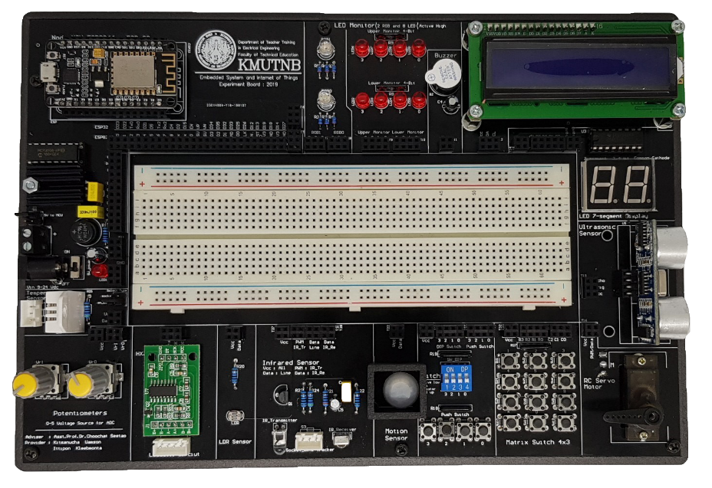
DHT22 บนชุดบอร์ดทดลอง

Slide 4
การต่อใช้งาน Temperature Sensor
การใช้งาน DHT22 เนื่องจากรูปแบบการสื่อสารหรือการรับส่งข้อมูลของ DHT22 จะเป็นแบบ 1 Wire ในการต่อใช้งานจะใช้สายสัญญาณเพียงเส้นเดียว ดังภาพ

Slide 5
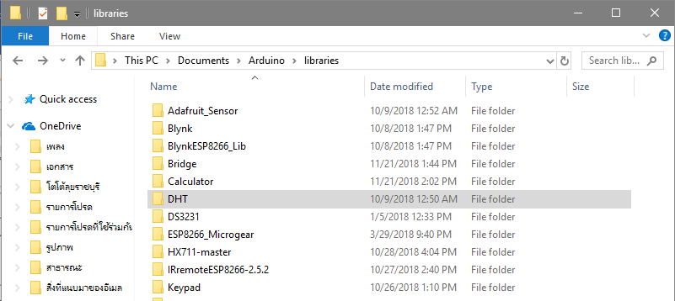
การติดตั้งและใช้งานไลบรารี่ DHT22
วิธีการติดตั้ง Library
1. ดาวน์โหลด Library : https://joo.gl/EITNZz6
2. แตกไฟล์และนำโฟลเดอร์ Adafruit_Sensor และ DHT ไปวางไว้ที่ไดร์
C:\Users\ชื่อคอมพิวเตอร์\Documents\Arduino\libraries

Slide 6
การติดตั้งและใช้งานไลบรารี่ DHT22 (ต่อ)
คำสั่งการทำงานเบื้องต้น
#include <DHT_U.h> //เปิดใช้งานไลบราลี DHT
DHT_Unified dht(ขา GPIO ที่ต่อสายสัญญาณ, รุ่นเซ็นเซอร์ DHT11,DHT21และDHT22);
dht.begin (); //เปิดใช้งานการรับค่า
sensors_event_t ตั้งชื่อไว้เรียกใช้งานคำสั่ง; //ตั้งชื่อไว้เรียกชุดคำสั่ง
ส่วนของอุณหภูมิ
dht.temperature().getEvent(&ชื่อ); //ให้ชื่อไปทำงานในการอ่านค่าอุณหภูมิ
ส่วนของความชื้น
dht.humidity().getEvent(&ชื่อ); //ให้ชื่อไปทำงานในการอ่านค่าความชื้น
การแสดงผล
Serial.println(ชื่อ.temperature); //แสดงค่าอุณหภูมิที่ Serial Monitor
Serial.println(ชื่อ.relative_humidity); //แสดงค่าความชื้นที่ Serial Monitor

Slide 7
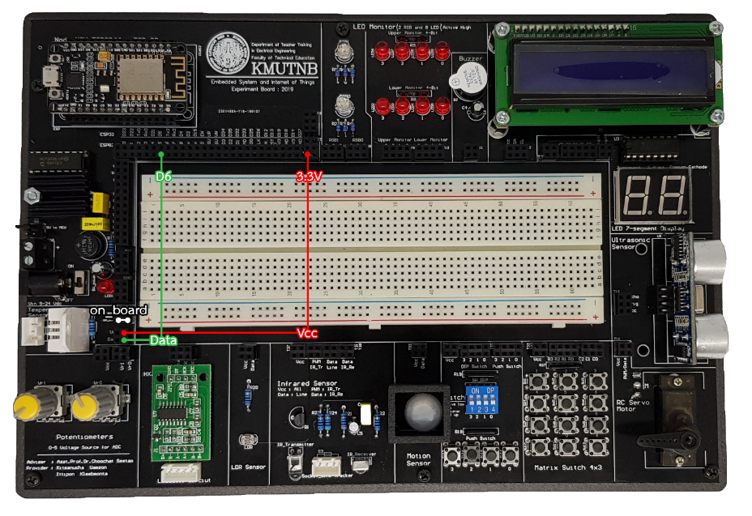
เขียนโปรแกรมรับค่า DHT22
ตัวอย่างที่ 1 ให้เขียนโปรแกรมรับค่า DHT22 ที่ติดตั้งอยู่บนบอร์ดทดลอง เพื่อทำการอ่านค่าที่สามารถรับได้จาก DHT22 และแสดงผ่าน Serial Monitor
ลักษณะการต่อสายใช้งานบนชุดบอร์ดทดลอง

Slide 8
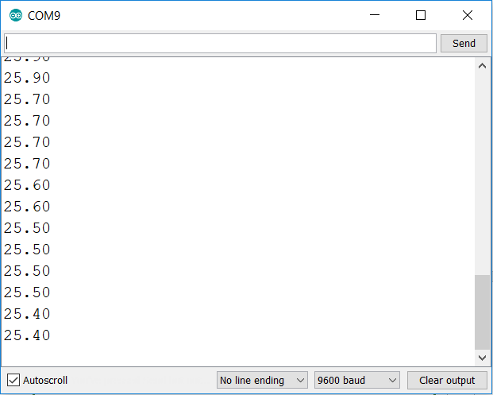
เขียนโปรแกรมรับค่า DHT22 (ต่อ)
โปรแกรม วัดค่าอุณหภูมิแสดงผลผ่าน Serial Monitor
#include <DHT_U.h>
#define DHTPIN 12
#define DHTTYPE DHT22
DHT_Unified dht(12,DHT22);
void setup() {
Serial.begin(9600);
dht.begin();
}
void loop() {
sensors_event_t sensor;
dht.temperature ().getEvent(&sensor);
Serial.println(sensor.temperature);
delay(1000);
}
เขียนโปรแกรมคอมไพล์ลงบอร์ดและดูผลลัพธ์ผ่านจอ Serial Monitor

Slide 9
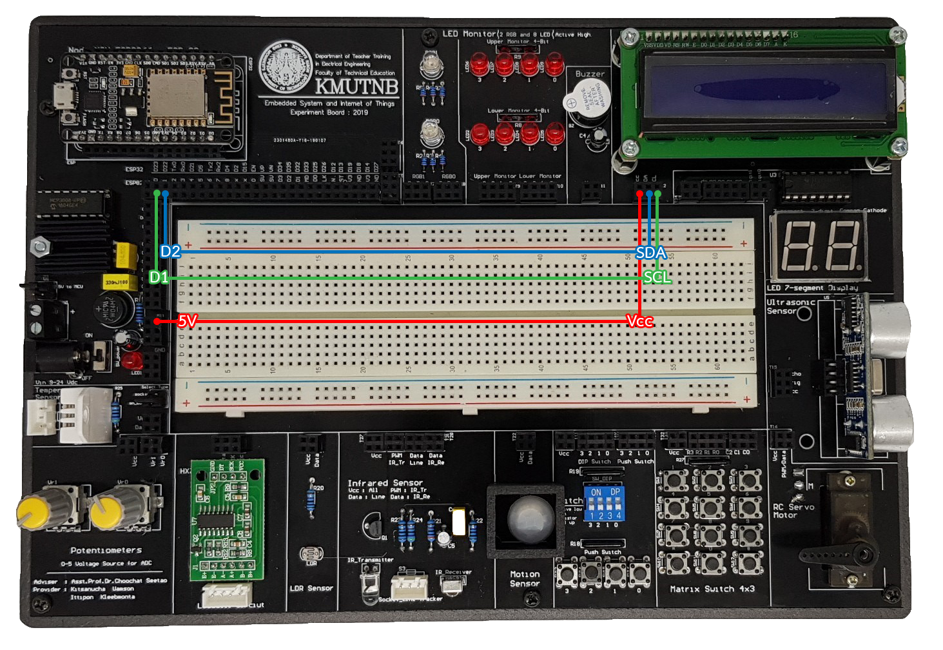
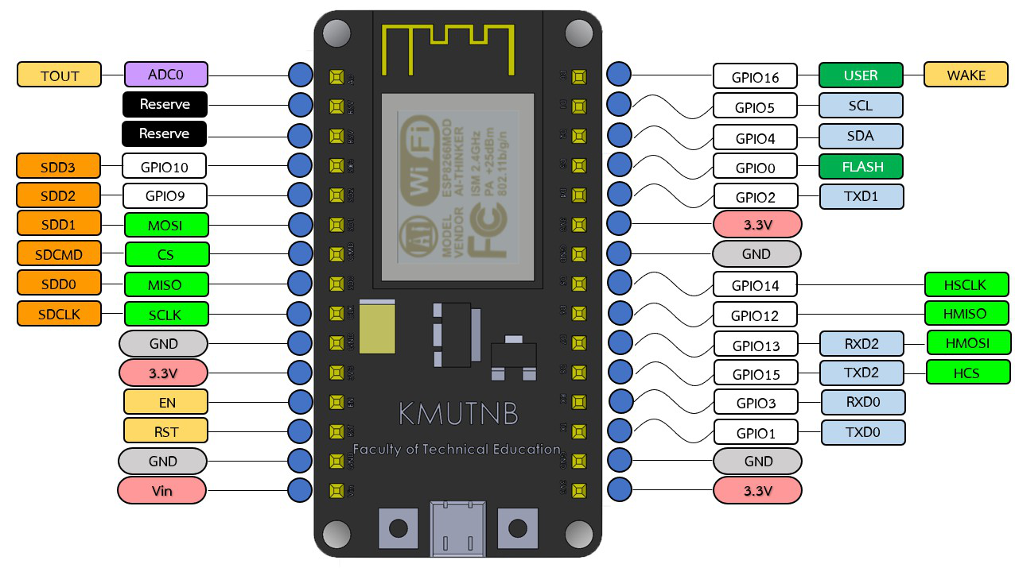

การต่อใช้งานจอ LCD ร่วมกับ NodeMCU
การใช้งานจอ LCD นั้น เนื่องจากมีการใช้งานการสื่อสารที่เรียกว่า ${\text{I}}^{\text{2}}\text{C}$ Bus ซึ่งสำหรับจอ LCD มีการพัฒนาโมดูล ${\text{I}}^{\text{2}}\text{C}$ Bus แบบสำเร็จเข้ามาช่วยเป็นตัวกลางในการสื่อสารกับไมโครคอนโทรลเลอร์ ทำให้ลดการใช้ขาของไมโครคอนโทรลเลอร์เหลือเพียง 2 ขาเท่านั้น คือ SCL และ SDA
การต่อใช้งานบนชุดบอร์ด
ชา SCL และ SDA ของ NodeMCU ESP8266

Slide 10
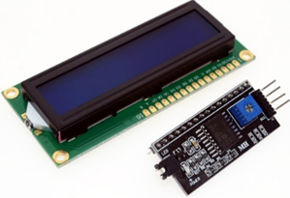
จอ Liquid Crystal Display (LCD) คืออะไร
DHT22 เป็นอุปกรณ์เซนเซอร์สำหรับวัดอุณหภูมิและความชื้นสัมพัทธ์ ที่สามารถนำมาประยุกต์ใช้งานทางด้านระบบสมองกลฝังตัวได้หลากหลาย

Slide 11
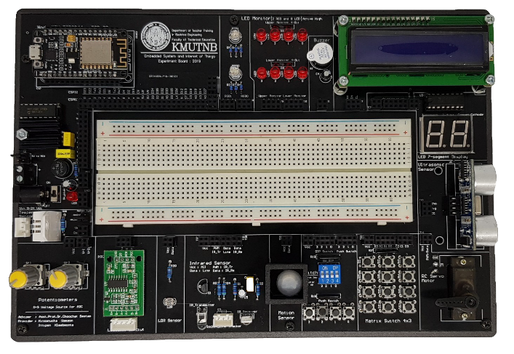
จอ Liquid Crystal Display (LCD) บนชุดบอร์ดทดลอง

Slide 12
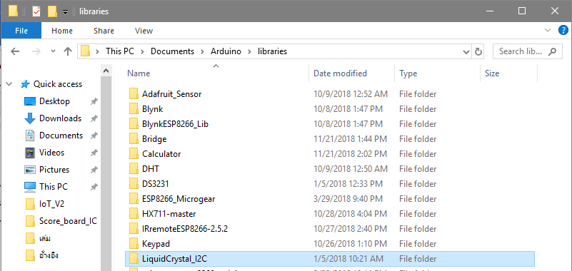
การติดตั้งและใช้งานไลบรารี่ Liquid Crystal Display (LCD) I2C
วิธีการติดตั้ง Library
1. ดาวน์โหลด Library : https://joo.gl/OCpBC
2. แตกไฟล์ ZIP และนำโฟลเดอร์ LiquidCrystal_I2C ที่แตกไฟล์ไว้ ไปวางที่ไดร์
C:\Users\ชื่อคอมพิวเตอร์\Documents\Arduino\libraries

Slide 13
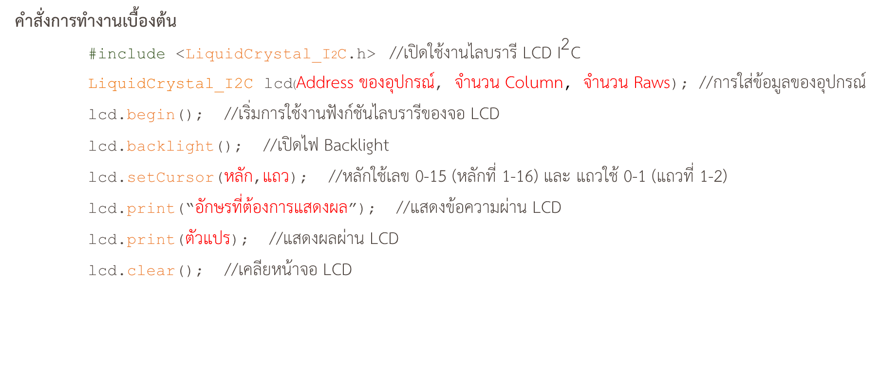
การติดตั้งและใช้งานไลบรารี่ Liquid Crystal Display (LCD) I2C (ต่อ)
คำสั่งการทำงานเบื้องต้น
#include <LiquidCrystal_I2C.h> //เปิดใช้งานไลบรารี LCD ${\text{I}}^{\text{2}}$C
LiquidCrystal_I2C lcd(Address ของอุปกรณ์, จำนวน Column, จำนวน Raws); //การใส่ข้อมูลของอุปกรณ์
lcd.begin(); //เริ่มการใช้งานฟังก์ชันไลบรารีของจอ LCD
lcd.backlight(); //เปิดไฟ Backlight
lcd.setCursor(หลัก,แถว); //หลักใช้เลข 0-15 (หลักที่ 1-16) และ แถวใช้ 0-1 (แถวที่ 1-2)
lcd.print(“อักษรที่ต้องการแสดงผล”); //แสดงข้อความผ่าน LCD
lcd.print(ตัวแปร); //แสดงผลผ่าน LCD
lcd.clear(); //เคลียหน้าจอ LCD

Slide 14
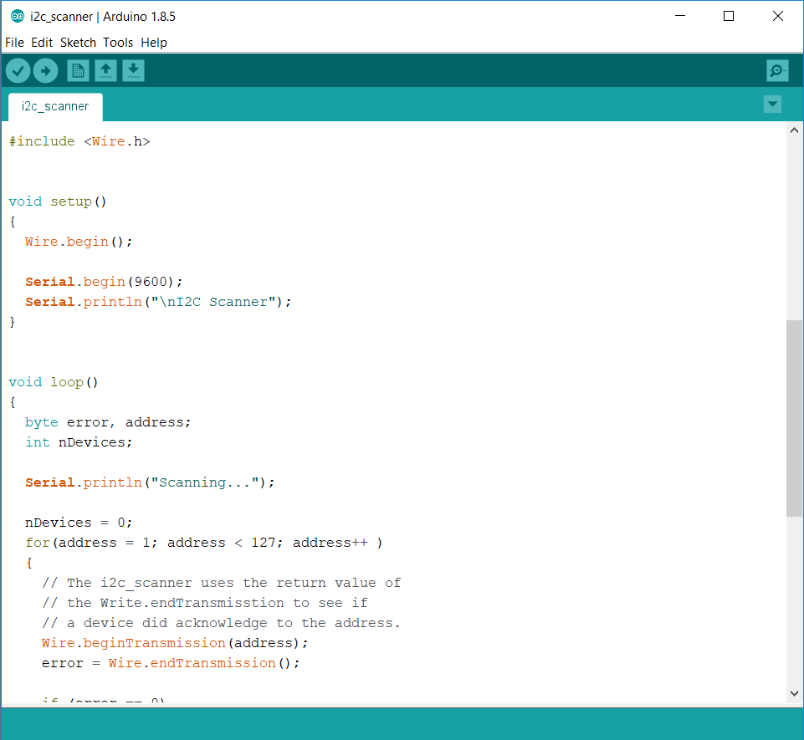
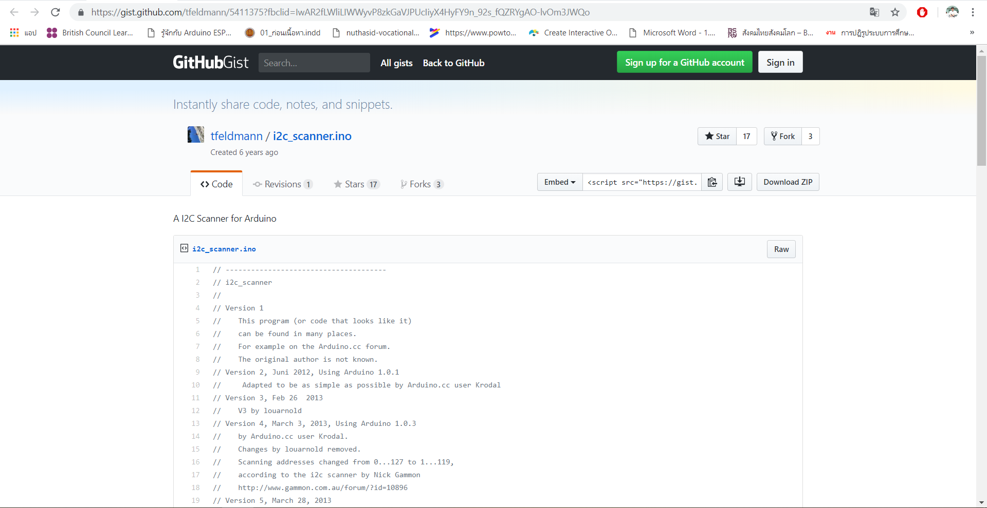
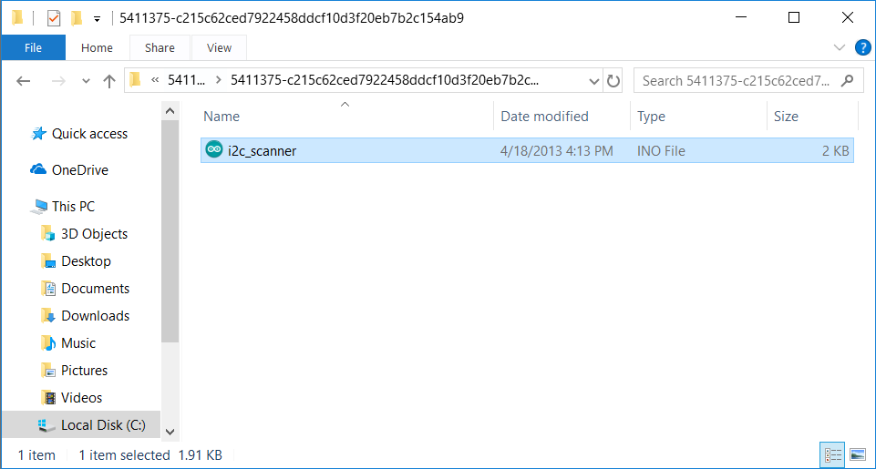
ดาวน์โหลดโปรแกรมค้นหา Address I2C
การจะใช้งานไลบรารี่จอ LCD จะต้องรู้ Address ของจอ LCD เสียก่อน ดังนั้นจะกล่าวถึงวิธีในการค้นหา Address ของจอ LCD ดังนี้
1. เข้าไปที่เว็บไซต์ : https://bit.ly/2UbMcTO
2. คลิกที่ : Download ZIP
3. แตกไฟล์ที่ทำการดาวน์โหลดแล้วเข้าไปในโฟล์เดอร์และเปิดไฟล์
4. ทำการอัปโหลดลงบอร์ด NodeMCU ESP8266

Slide 15
ดาวน์โหลดโปรแกรมค้นหา Address I2C (ต่อ)
โปรแกรม สำหรับ Scan หา Address
#include <Wire.h>
void setup() {
Wire.begin();
Serial.begin(9600);
Serial.println("\nI2C Scanner");
}
void loop() {
byte error, address;
int nDevices;
Serial.println("Scanning...");
nDevices = 0;
for(address = 1; address < 127; address++ ) {
Wire.beginTransmission(address);
error = Wire.endTransmission();
if (error == 0) {
Serial.print("I2C device found at address 0x");
if (address<16)
Serial.print("0");

Slide 16
ดาวน์โหลดโปรแกรมค้นหา Address I2C (ต่อ)
โปรแกรม สำหรับ Scan หา Address (ต่อ)
Serial.print(address,HEX);
Serial.println(" !");
nDevices++;
}
else if (error==4) {
Serial.print("Unknow error at address 0x");
if (address<16)
Serial.print("0");
Serial.println(address,HEX);
}
}
if (nDevices == 0)
Serial.println("No I2C devices found\n");
else
Serial.println("done\n");
delay(5000); // wait 5 seconds for next scan
}

Slide 17
ดาวน์โหลดโปรแกรมค้นหา Address I2C (ต่อ)
โปรแกรม สำหรับ Scan หา Address (ต่อ)
Serial.print(address,HEX);
Serial.println(" !");
nDevices++;
}
else if (error==4) {
Serial.print("Unknow error at address 0x");
if (address<16)
Serial.print("0");
Serial.println(address,HEX);
}
}
if (nDevices == 0)
Serial.println("No I2C devices found\n");
else
Serial.println("done\n");
delay(5000); // wait 5 seconds for next scan
}

Slide 18
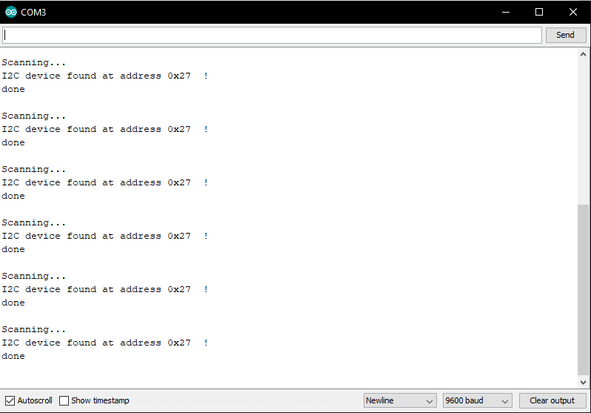
ดาวน์โหลดโปรแกรมค้นหา Address I2C (ต่อ)
เมื่ออัปโหลดเรียบร้อยทำการเปิด Serial Monitor ขึ้นมา จะมีค่าของ address ใของจอ LCD ให้ทำการบันทึกค่านั้นไว้ เพื่อใช้ในโปรแกรมถัดไป
Address ที่ได้ของจอ LCD I2C

Slide 19
เขียนโปรแกรมเพื่อควบคุมการแสดงผลของจอ LCD
ตัวอย่างที่ 2 ให้เขียนโปรแกรมเพื่อควบคุมการแสดงผลของจอ LCD ที่ติดตั้งอยู่บนบอร์ดทดลอง โดยให้จอ LCD แสดงข้อความ “KMUTNB 60th”
ลักษณะการต่อสายใช้งานบนชุดบอร์ดทดลอง

Slide 20
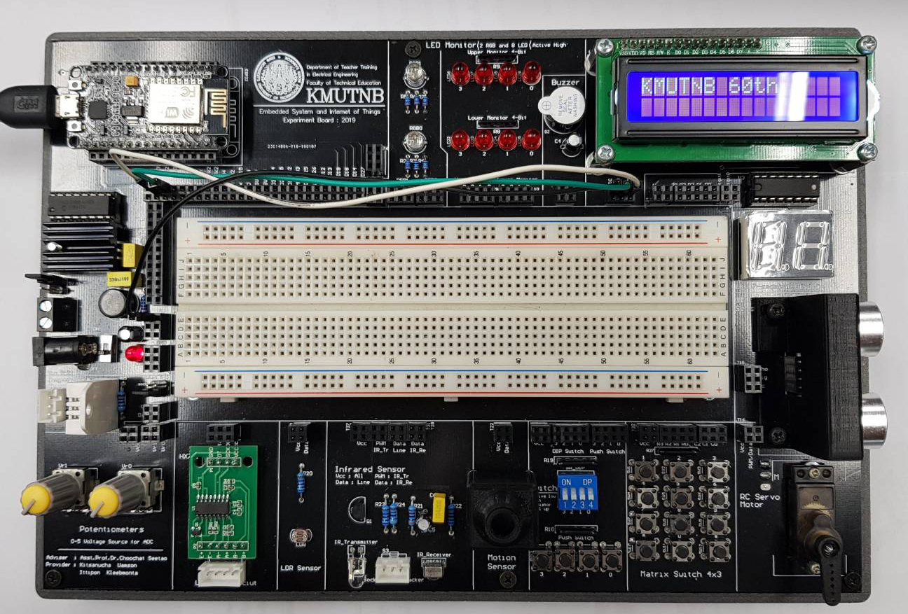
เขียนโปรแกรมเพื่อควบคุมการแสดงผลของจอ LCD (ต่อ)
โปรแกรม ควบคุมจอ LCD ให้แสดงผล “KMUTNB 60th”
.....................................................................................................................................................................................................................................................................................................................................................................................................................................................................................................................................
#include <LiquidCrystal_I2C.h>
LiquidCrystal_I2C lcd(0x27, 16, 2);
void setup(){
lcd.begin();
lcd.backlight();
lcd.setCursor(0,0);
lcd.print("KMUTNB 60th");
}
void loop(){
}
เขียนโปรแกรมคอมไพล์ลงบอร์ดและดูผลลัพธ์ผ่านจอ LCD
Address I2C ที่ได้จากโปรแกรม Scan ก่อนหน้า

Slide 21
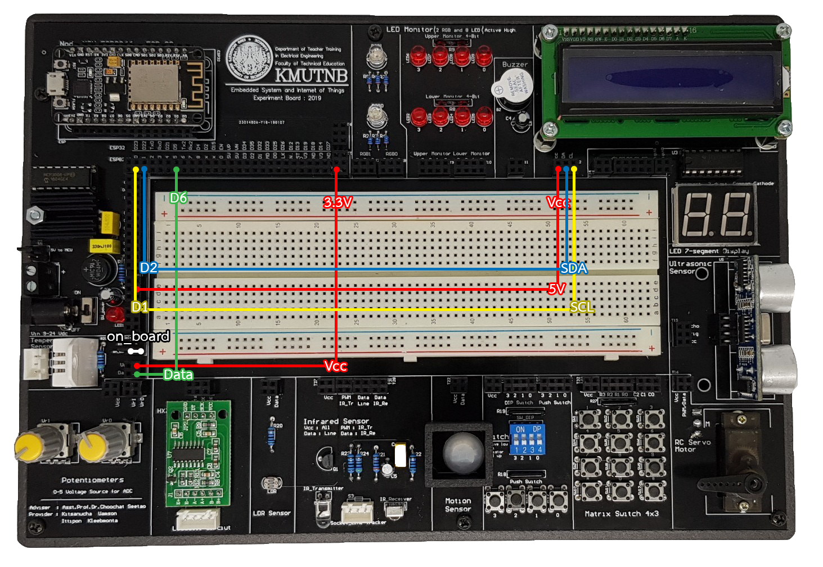
เขียนโปรแกรมเพื่อควบคุมการแสดงผลของจอ LCD
ตัวอย่างที่ 3 ให้เขียนโปรแกรมรับค่าอุณหภูมิและแสดงผลที่จอ LCD หน่วงเวลาการแสดงทุกๆ 3 วินาที
ลักษณะการต่อสายใช้งานบนชุดบอร์ดทดลอง

Slide 22
เขียนโปรแกรมเพื่อควบคุมการแสดงผลของจอ LCD (ต่อ)
โปรแกรม แสดงผลอุณหภูมิผ่านจอ LCD
#include <LiquidCrystal_I2C.h>
#include <DHT_U.h>
LiquidCrystal_I2C lcd(0x27, 16, 2);
#define DHTPIN 12
#define DHTTYPE DHT22
DHT_Unified dht(12,DHT22);
void setup(){
Serial.begin(9600);
lcd.begin();
lcd.backlight();
dht.begin();
}
void loop(){
lcd.clear();
sensors_event_t sensor;
dht.temperature ().getEvent(&sensor);
lcd.setCursor(0,0);
lcd.print("Temp Sensor");
lcd.setCursor(0,1);
lcd.print(sensor.temperature);
delay(3000);
}

Slide 23
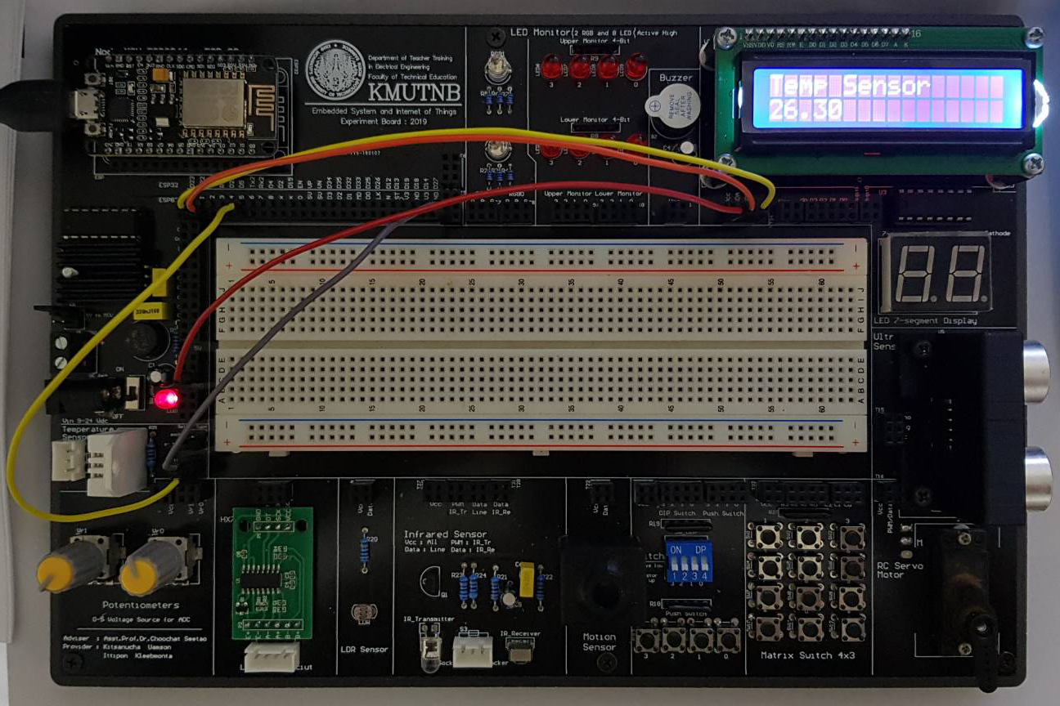
เขียนโปรแกรมเพื่อควบคุมการแสดงผลของจอ LCD (ต่อ)
เขียนโปรแกรมคอมไพล์ลงบอร์ดและดูผลลัพธ์ผ่านจอ LCD

Slide 24
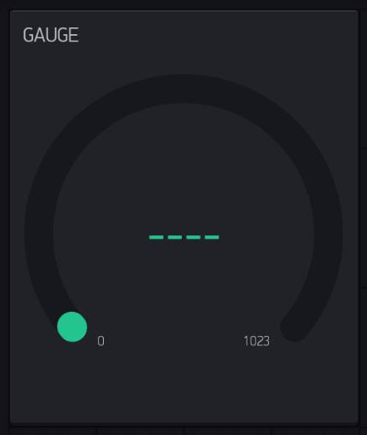
การส่งค่าอุณหภูมิไปยัง Widget Gauge
แอปพลิเคชัน Blynk สามารถแสดงผลต่างๆ ได้ เพราะมี Widget โหมดแสดงผล (Displays) หัวข้อนี้เราจะใช้ Widget Gauge ในการแสดงผลค่าอุณหภูมิโดยหน้าตาจะมีดังภาพ

Slide 25
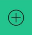
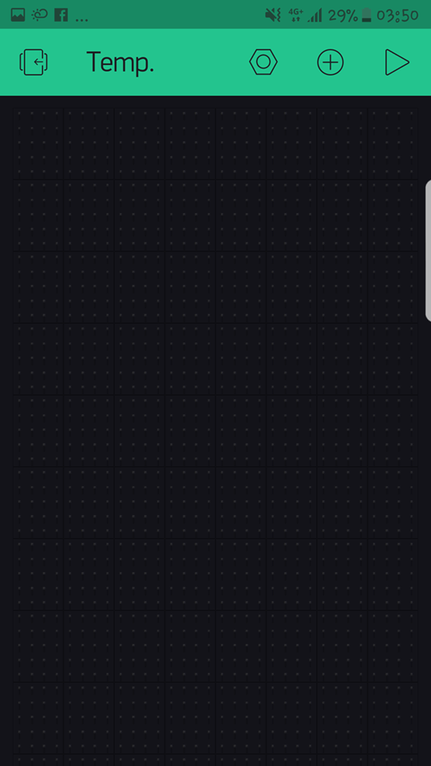
ตั้งค่า Widget Gauge
เปิดแอปพลิเคชัน Blynk และ Login จากนั้นเข้าที่โปรเจคที่สร้างไว้ และให้กด

Slide 26
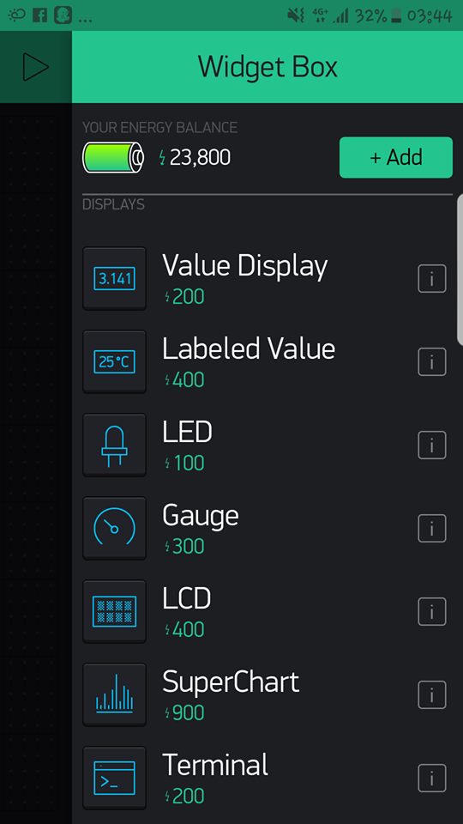
ตั้งค่า Widget Gauge (ต่อ)
เลือก Widget Gauge

Slide 27
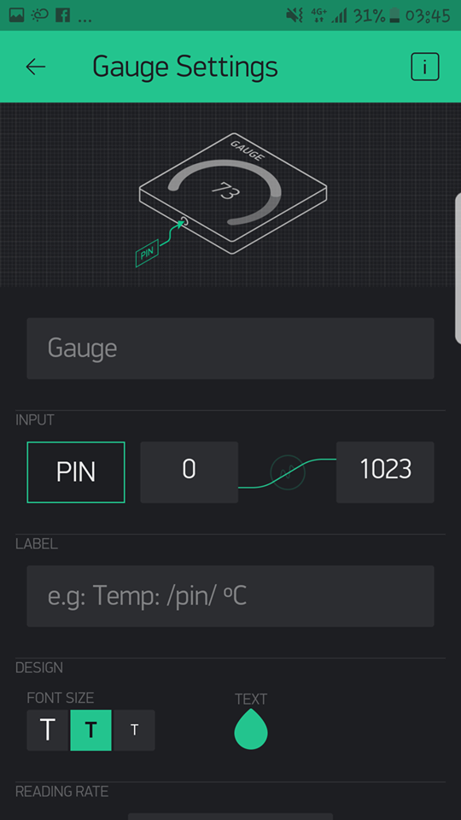
ตั้งค่า Widget Gauge (ต่อ)
กดที่ Widget เพื่อตั้งค่า Widget Gauge
ตั้งชื่อ Widget
เลือกขาใช้งาน
หน่วยของค่า

Slide 28
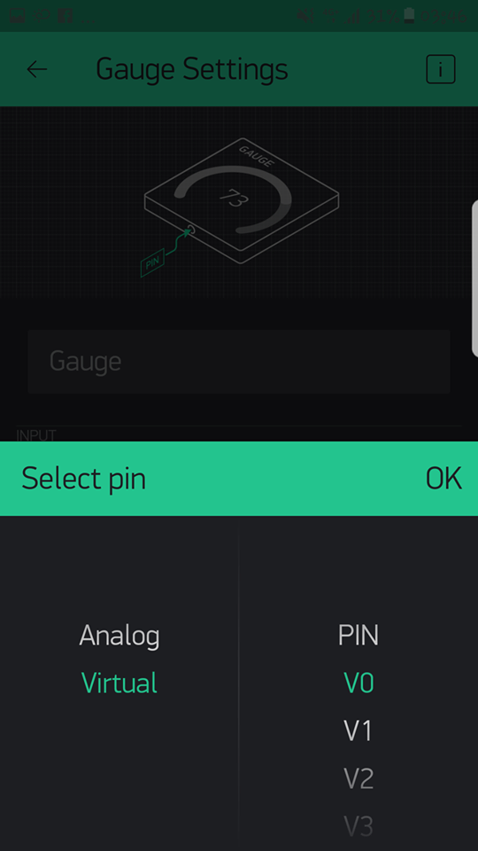
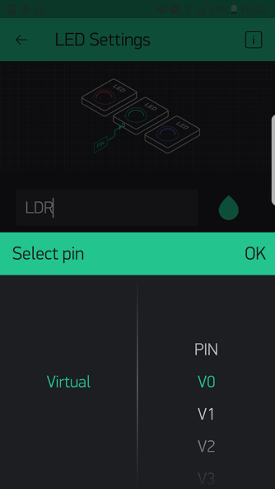
ตั้งค่า Widget Gauge (ต่อ)
เลือกขา Virtual >> PIN V0 (เลือกขาใช้งานอื่นๆ ก็ได้ขึ้นอยู่กับโปรแกรมที่จะเขียน)

Slide 29

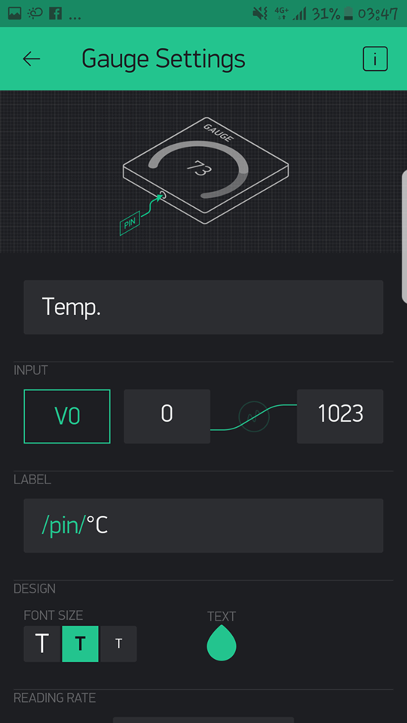
ตั้งค่า Widget Gauge (ต่อ)
กำหนดค่าที่เป็นช่วงการแสดงของ Widget ในที่นี้จะกำหนดตั้งแต่ 0-100 เมือตั้งค่าเสร็จแล้วกดกลับ เสร็จการตั้งค่า

Slide 30
เขียนโปรแกรมแสดงค่าอุณหภูมิผ่าน Widget Gauge
ตัวอย่างที่ 4 ออกแบบการแสดงผลอุณหภูมิผ่านแอปพลิเคชัน Blynk หน่วงเวลา 1 วินาที
ลักษณะการต่อสายใช้งานบนชุดบอร์ดทดลอง

Slide 31
เขียนโปรแกรมแสดงค่าอุณหภูมิผ่าน Widget Gauge (ต่อ)
โปรแกรม แสดงผลอุณหภูมิผ่านแอปพลิเคชัน Blynk
#include <BlynkSimpleEsp8266.h>
#include <DHT_U.h>
const char* ssid = "IoT_Smart01";
const char* password = "12345678";
const char* token = "2e2d1e5e287288d6";
#define DHTPIN 12
#define DHTTYPE DHT22
DHT_Unified dht(12,DHT22);
void setup(){
Blynk.begin(token, ssid, password);
dht.begin();
}
void loop(){
Blynk.run();
sensors_event_t sensor;
dht.temperature ().getEvent(&sensor);
Blynk.virtualWrite(V0,sensor.temperature);
delay(1000);
}

Slide 32
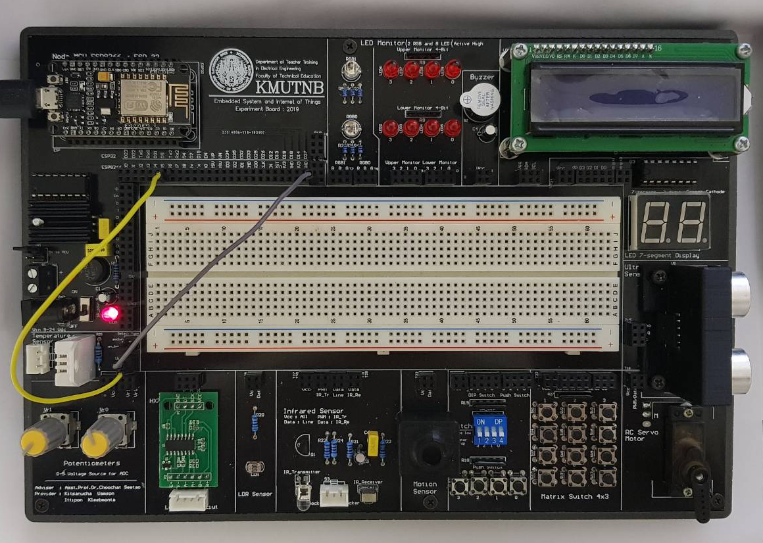
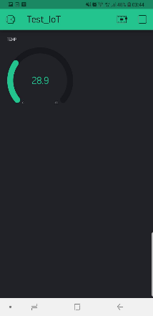
เขียนโปรแกรมแสดงค่าอุณหภูมิผ่าน Widget Gauge (ต่อ)
เขียนโปรแกรมคอมไพล์ลงบอร์ดและดูผลลัพธ์แอปพลิเคชัน Blynk

Slide 33
สรุป
การใช้งานอุปกรณ์ใดๆ ก็ตามแต่ จำเป็นจะต้องมีการแสดงผลเนื่องจาก หากเกิดปัญหาขึ้นจะได้แก้ไขได้อย่างตรงจุด โดยการแสดงผลอาจจะเป็นในรูปแบบออฟไลน์ แสดงผ่านจอ LCD หรือแบบออนไลน์แสดงบนแอปพลิเคชัน

Slide 34
กิจกรรม
1. ออกแบบโปรแกรมรับค่าอุณหภูมิและความชื้น แสดงผ่านหน้าจอ LCD หน่วงเวลา 1 วินาที โดยให้เติมภาพข้างล่างให้สมบูรณ์และอัปโหลดโปรแกรมลงบอร์ดทดลอง
โปรแกรม (Coding)
void loop(){
lcd.clear();
sensors_event_t sensor;
dht.temperature ().getEvent(&sensor);
...................().getEvent(&sensor);
lcd.setCursor(....,....);
lcd.print("...............................");
lcd.setCursor(....,....);
lcd.print(..............................);
lcd.setCursor(....,....);
lcd.print(..............................);
delay(3000);
}
#include <LiquidCrystal_I2C.h>
#include <DHT_U.h>
LiquidCrystal_I2C lcd(……, ……, ……);
#define DHTPIN .....
#define DHTTYPE .....
DHT_Unified dht(....,DHT22);
void setup(){
lcd.begin();
lcd.backlight();
.............();
}

Slide 35
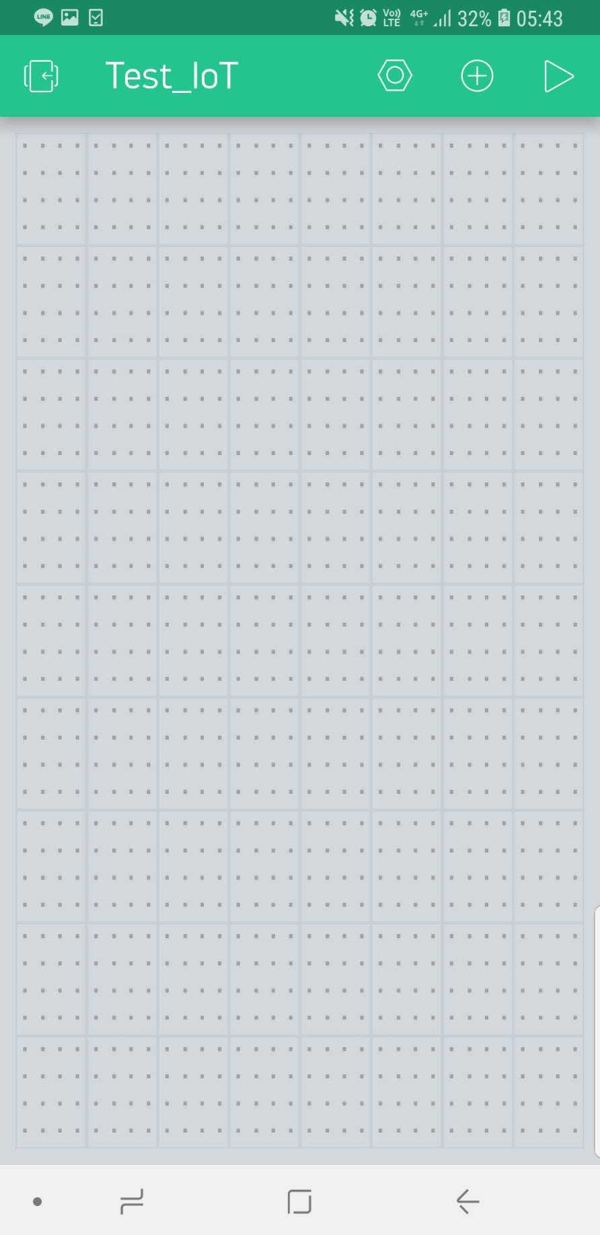
กิจกรรม
2. ออกแบบ Dashboard โดยใช้ Widget Gauge แสดงค่าความชื้น และ Super Chart แสดงกราฟอุณหภูมิ โดยให้เติมภาพข้างล่างให้สมบูรณ์และอัปโหลดโปรแกรมลงบอร์ดทดลอง

Slide 36
กิจกรรม
โปรแกรม (Coding)
#include <BlynkSimpleEsp8266.h>
#include <DHT_U.h>
const char* ssid = "..............";
const char* password = "...........";
const char* token = "..............................";
#define DHTPIN .....
#define DHTTYPE DHT22
DHT_Unified dht(...., DHT22);
void setup(){
Blynk.begin(token, ssid, password);
................();
}

Slide 37
กิจกรรม
โปรแกรม (Coding) ต่อ
void loop(){
Blynk.run();
sensors_event_t .................;
dht.temperature().getEvent(&.................);
Blynk.virtualWrite(....., sensor.temperature);
delay(1000);
dht.humidity().getEvent(&.................);
Blynk.virtualWrite(....., sensor.relative_humidity);
delay(1000);
}

Slide 38
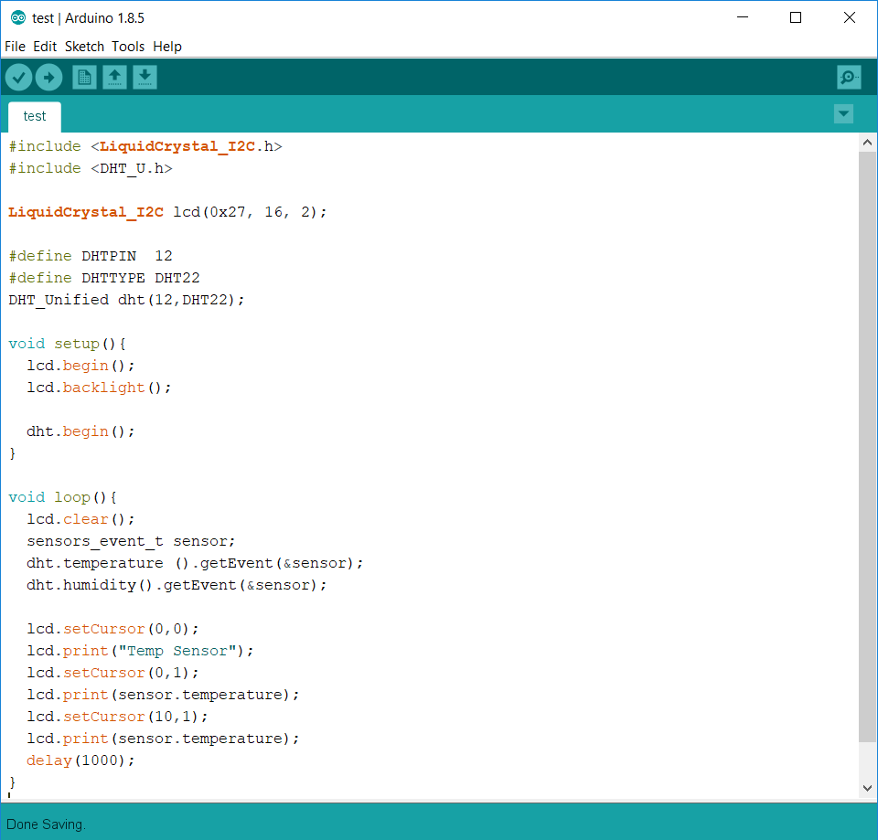
เฉลยกิจกรรม
1. ออกแบบโปรแกรมรับค่าอุณหภูมิและความชื้น แสดงผ่านหน้าจอ LCD หน่วงเวลา 1 วินาที โดยให้เติมภาพข้างล่างให้สมบูรณ์และอัปโหลดโปรแกรมลงบอร์ดทดลอง
โปรแกรม (Coding)

Slide 39
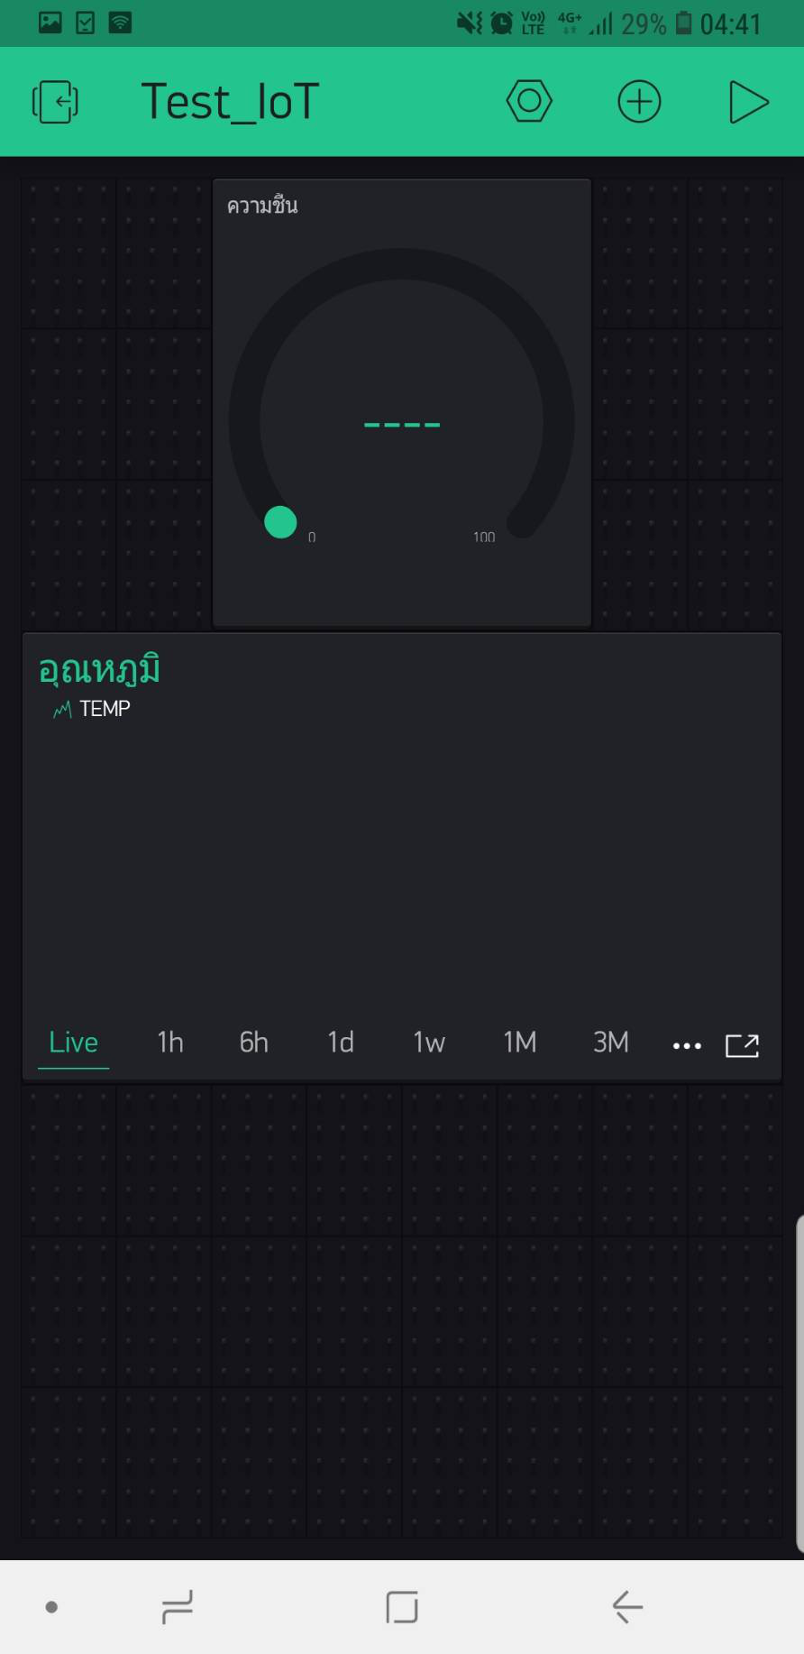
กิจกรรม
2. ออกแบบ Dashboard โดยใช้ Widget Gauge แสดงค่าความชื้น และ Super Chart แสดงกราฟอุณหภูมิ โดยให้เติมภาพข้างล่างให้สมบูรณ์และอัปโหลดโปรแกรมลงบอร์ดทดลอง

Slide 40
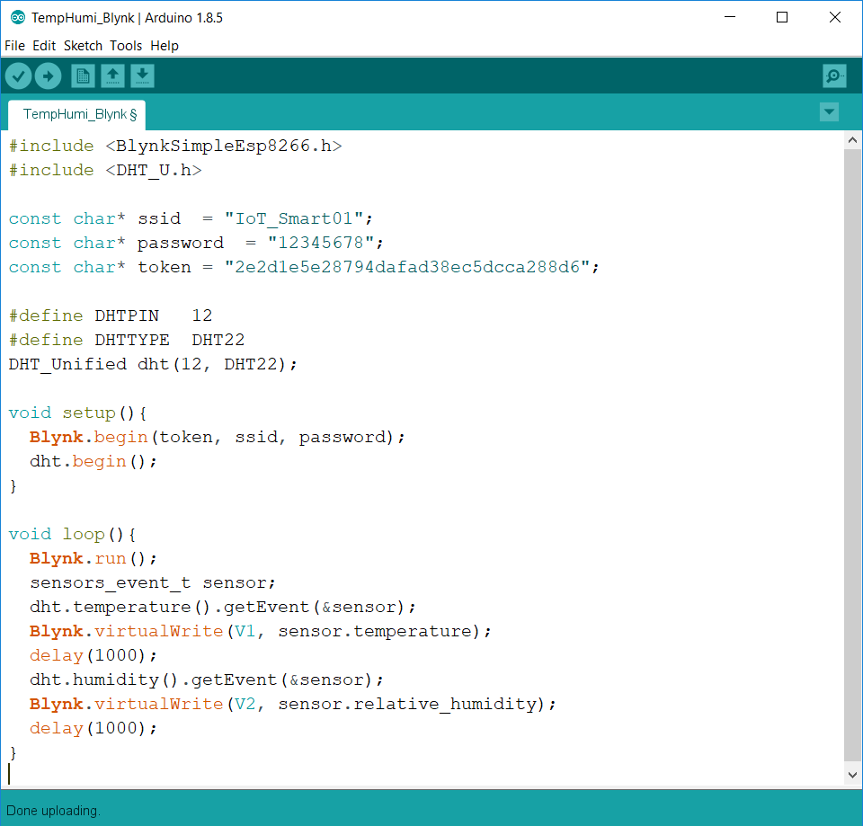
กิจกรรม
โปรแกรม (Coding)

Slide 41
กิจกรรม
โปรแกรม (Coding) ต่อ

Slide 42

จบหัวเรื่องที่ 10

